Slide 1





Implementación y Puesta en Marcha
de Conejo Furioso
Presentación Final Capstone
Javier Cortés
Sebastian Cruz
Darío Vera
09, Diciembre
Nancy Bernal
PTY4614-07D

Slide 2




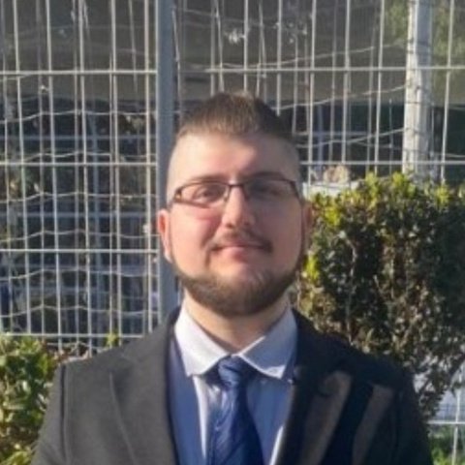
nuestros integrantes
Sebastian Cruz
Javier Cortés
Darío Vera
Cargo: Scrum Master
Funciones Desarrolladas: Asegurar el cumplimiento y resguardar el marco teórico de la metodología Scrum
Desarrollo de nuevas funcionalidades del sitio
Cargo: Product Owner
Funciones Desarrolladas: Asegurar la calidad del producto, revisando cada aspecto de éste.
Mantener la comunicación fluída con el cliente
Mejoras de código
Cargo: Líder de Desarrollo
Funciones Desarrolladas: Desarrollo de las principales funcionalidades agregadas al producto.
Realizar el análisis de código al producto
Encargado de las principales mejoras agregadas y de el hosteo del sitio.

Slide 3

Descripción del Proyecto
problema o dolor
propuesta de solución
Herramientas de gestión insuficientes
Diseño visual deficiente
Pagos poco accesibles
Desorden y malas prácticas en el código fuente
Nuevas herramientas de gestión
Aspecto renovado del sitio
Nuevo método de pago más accesible
Revisión, orden y mejora de código fuente

Slide 4
objetivo general
objetivos específicos
Mejorar el sistema de pago
Hostear el producto en la web.
Refactorizar y optimizar el código fuente.
Rediseñar la interfaz gráfica y mejorar la experiencia del usuario.
Mejora de módulo de reportes e implementación de dashboard.
Incrementar las opciones de pago.
Llevar el proyecto a producción y realizar pruebas exhaustivas.
“Desarrollar e implementar mejoras en el sistema de gestión para optimizar la funcionalidad, la experiencia del usuario y la escalabilidad del negocio.”

Slide 5
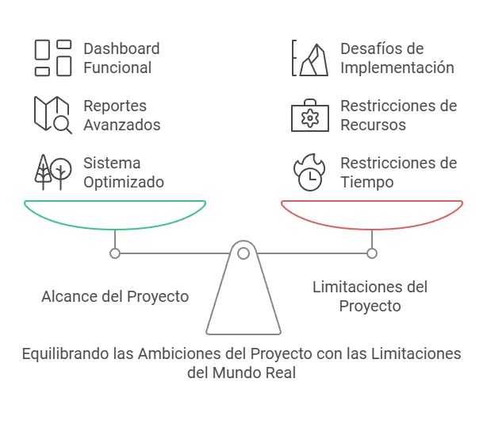
alcances y limitaciones
Alcance
Utilizar solamente las herramientas seleccionadas
Desarrollo de gráficos interactivos
El nuevo sistema de pago incluirá Transbank
Desarrollo de módulos dentro de los plazos estipulados
Soporte inicial posterior a la puesta en marcha
Limitaciones
Recursos humanos y técnicos
Presupuesto
Tiempo
Infraestructura
Funcionalidades
Escalabilidad

Slide 6

metodología
ágil
SCRUM
sprint 1
sprint 2
sprint 3
reuniones

Slide 7
1
2
3
SPRINT
SPRINT
SPRINT
Levantamiento de requerimientos
Revisión de arquitectura y código fuente
Mejoras de código
Mejoras de front-end
Mejoras módulo de reportes
Módulo de dashboard
Implementación del proyecto
Módulo de pruebas
Puesta en marcha
módulos de trabajo (sprints)

Slide 8

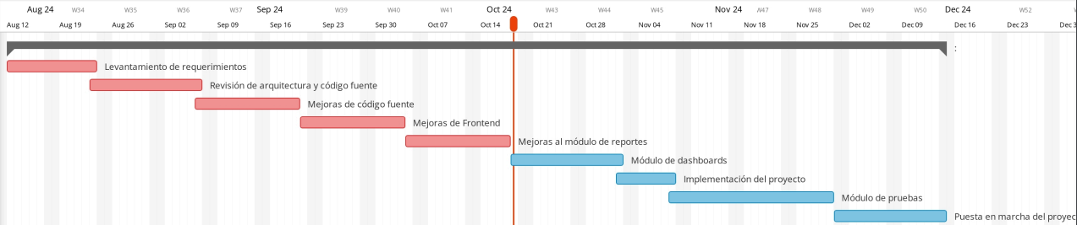
cronograma

Slide 9
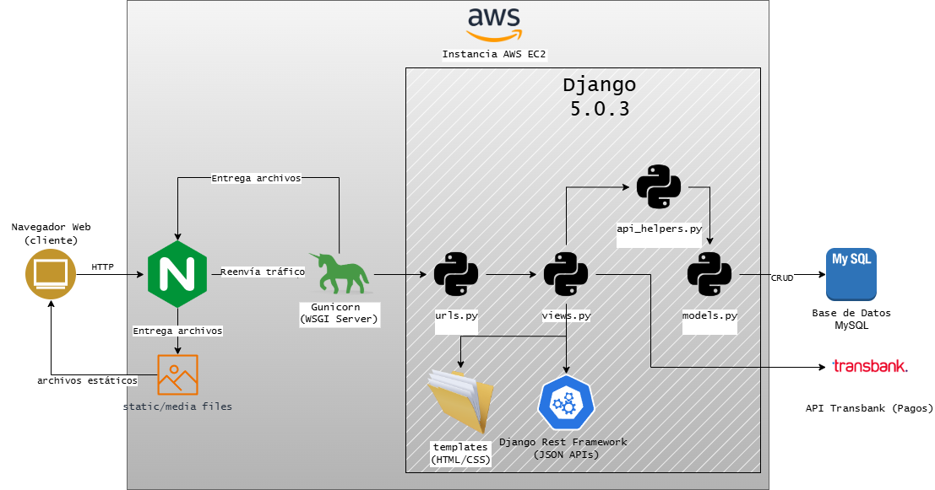
arquitectura

Slide 10
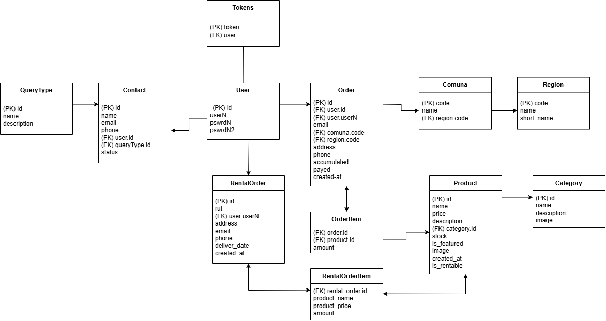
modelo de datos

Slide 11











tecnologías utilizadas

Slide 12
demostración del resultado del proyecto

Slide 13
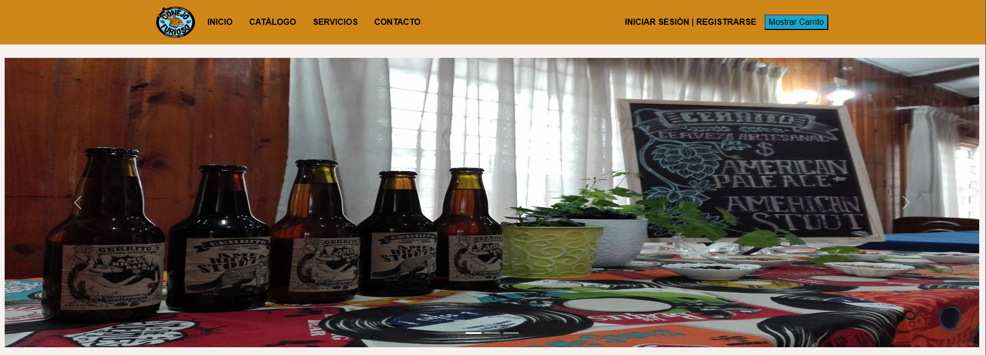


Slide 14
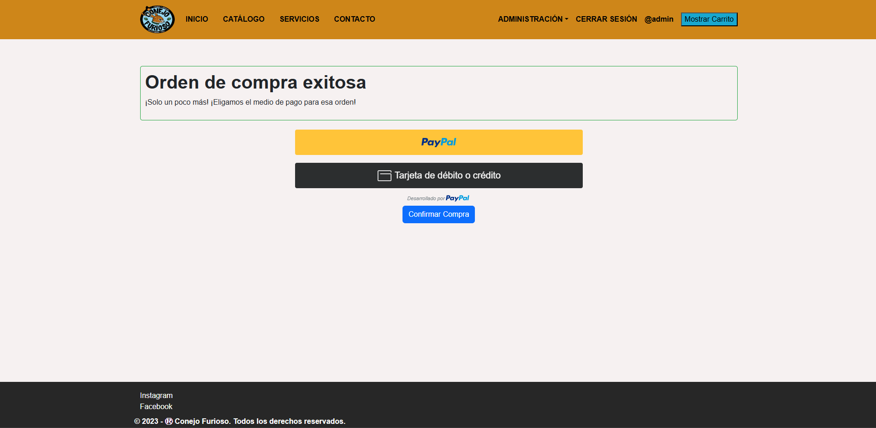

Slide 15

preguntas de la comisión

